Slide 1
gsm
Groupe Special Mobile
Global System for Mobile Communications
Arthur Sobral Natã Rafael
Vinicius Capponi

Slide 2
historia

Slide 3
Formação
1982
França e Alemanha entram
1984

Slide 4
Aprovação
1985
Endorsamento pela U.E
1986

Slide 5
Os parâmetros básicos de padrões GSM foram acordados
1987
Detalhamento
1988

Slide 6
Começou a adaptação do GSM para as bandas DCS1800
1990
O gsm se torna padrão internacional
1989

Slide 7
Primeira ligação
1991
Primeiro acordo de roaming internacional
1992

Slide 8
Primeira operadora a assinar o gsm sendo não europeia
1993
Lançamentos dos serviços de portadoras de dados
1994

Slide 9
As primeiras redes GSM na Rússia e na China entram em operação.
1996
Registrado na Suiça. Assinaturas passam de 10 milhões
1995
Serviços de fax ,sms ,vídeo ,sobre gsm demonstrados
Os assinantes de GSM atingiram 50 milhões.
Lançamento dos prêmios GSMA.

Slide 10
15 redes GSM no ar nos EUA usando a banda de 1900 MHz.
1997
As conexões GSM globais ultrapassam 100 milhões.
1998

Slide 11
CONEXÕES MÓVEIS GLOBAIS: 700 000 000 milhões.
ASSINANTES EXCLUSIVOS: 600 000 000 milhão.
2000
Os testes do WAP começam na França e na Itália.
Contratos feitos para sistemas GPRS.
1999

Slide 12
CONEXÕES MÓVEIS GLOBAIS: 1 bilhão.
ASSINANTES EXCLUSIVOS: 800 000 000 milhão.
2001
CONEXÕES MÓVEIS GLOBAIS: 1,2 bilhão.
ASSINANTES EXCLUSIVOS: 900 000 000 milhões.
2002

Slide 13
CONEXÕES MÓVEIS GLOBAIS: 1,4 bilhão.
ASSINANTES EXCLUSIVOS: 1,1 bilhão.
2003
CONEXÕES MÓVEIS GLOBAIS: 1,7 bilhão.
ASSINANTES EXCLUSIVOS: 1,3 bilhão.
2004

Slide 14
CONEXÕES MÓVEIS GLOBAIS: 2,2 bilhões.
ASSINANTES EXCLUSIVOS: 1,6 bilhão.
Mais de 1,5 bilhão de conexões GSM.
2005
CONEXÕES MÓVEIS GLOBAIS: 2,7 bilhões.
ASSINANTES EXCLUSIVOS: 1,8 bilhões.
O GSM ultrapassa 2 bilhões de conexões.
2006
A primeira rede HSDPA entra no ar.
Mais de 100 redes WCDMA lançadas.
Aproximadamente 85 redes HSDPA em lançamento comercial até o final do ano.
66 dispositivos HSDPA disponíveis de 19 fornecedores, incluindo 32 modelos de aparelhos.

Slide 15
CONEXÕES MÓVEIS GLOBAIS: 3,4 bilhões.
ASSINANTES EXCLUSIVOS: 2 bilhões.
2007
CONEXÕES MÓVEIS GLOBAIS: 4 bilhões.
ASSINANTES EXCLUSIVOS: 2,3 bilhões.
2008
A GSMA aprova uma resolução permitindo que as operadoras de LTE ingressam na Associação

Slide 16
CONEXÕES MÓVEIS GLOBAIS: 4,7 bilhões.
ASSINANTES EXCLUSIVOS: 2,6 bilhões.
Lançada a primeira rede HSPA + comercial.
2009
CONEXÕES MÓVEIS GLOBAIS: 5,4 bilhões.
ASSINANTES EXCLUSIVOS: 2,8 bilhões.
2010

Slide 17
CONEXÕES MÓVEIS GLOBAIS: 6 bilhões.
ASSINANTES EXCLUSIVOS: 3 bilhões.
Mais de 60.000 visitantes no Mobile World Congress em Barcelona.
2011
CONEXÕES MÓVEIS GLOBAIS: 6,5 bilhões.
ASSINANTES EXCLUSIVOS: 3,2 bilhões.
2012

Slide 18
CONEXÕES MÓVEIS GLOBAIS: 6,8 bilhões.
ASSINANTES EXCLUSIVOS: 3,5 bilhões.
2013
CONEXÕES MÓVEIS GLOBAIS: 7,3 bilhões.
ASSINANTES EXCLUSIVOS: 3,6 bilhões.
2014
20.500 visitantes na Mobile Asia Expo 2013.
Lançamento da GSMA Intelligence.

Slide 19
Mats Granryd se junta à GSMA como Diretor Geral
CONEXÕES MÓVEIS GLOBAIS: 7,9 bilhões
ASSINANTES EXCLUSIVOS: 4,8 bilhões
2016
CONEXÕES MÓVEIS GLOBAIS: 7,5 bilhões
ASSINANTES EXCLUSIVOS: 4,5 bilhões
2015
Lançamento da Carta de Conectividade Humanitária
Mais de 40.000 visitantes participam do primeiro Mobile World Congress de Xangai
Primeiros lançamentos comerciais da especificação GSMA Embedded SIM
GSMA faz lobby com sucesso para liberação de espectro móvel adicional em WRC-15
GSMA e CTIA fazem parceria para lançar novo evento Mobile World Congress Americas

Slide 20
Sunil Bharti Mittal inicia mandato de dois anos como presidente da GSMA
Número de contas de dinheiro móvel registradas chega a meio bilhão
Mais de 108.000 visitantes participam do Mobile World Congress 2017
Certificação GSMA de carbono neutro para todos os eventos GSMA e escritórios mundiais em 2016
2017

Slide 21
Evolução e padrões da Tecnologia
A história geral dos sistemas celulares podem ser separadas e gerações, a primeira, conhecida como 1G, a segunda 2G, a terceira. 3G e a atual 4G. Onde cada geração é dividida em padrões e sub-gerações onde a cada geração eram melhorados e aprimorados para mais recursos, o padrão GSM, em estudo, se iniciou na segunda geração, mas foi avançando com as demais gerações

Slide 22
1º Geração
Padrão TACS: Reino Unido, Austrália, Espanha, Irlanda, Itália
NMT 450: Suécia, Noruega, Finlândia, Dinamarca
Radiocom 2000: França

Slide 23
2º Geração
A característica mais marcante da segunda geração foi o uso da tecnologia digital, ao invés da analogia norte os americanos criaram tres padroes: IS-54 (AMPS digital), IS-136 (TDMA digital) e IS-95 (CDMA digital.
Já na Europa, os esforços fez com que surgisse o Global System for Mobile Communications (GSM). tornando-o o principal representante da segunda geração, já que seu principal foco era oferecer telefonia digital móvel aos usuários da tecnologia e devido a isso os protocolos de transmissão de dados se esforçaram em adaptar o canal de voz para a transferência de bits de dados.

Slide 24
Padrão IS-136
Com cerca de dez anos desde sua padronização, o AMPS foi totalmente substituído por um sistema digital. O Brasil adotou o padrão, que usava a mesma largura de canal que o padrão já implantado com 30kHz. Padrão esse que permite até seis unidades móveis a serem suportadas em apenas uma portadora de RF. Utilizando a tecnologia TDMA se divide o quadro TDMA em seis slots de tempo, um para cada usuário

Slide 25
Padrão IS-95
Esse padrão utiliza o acesso CDMA, onde cada usuário é identificado por um código e podem usar a mesma frequência. Uma de suas principais características é a técnica de espalhamento espectral, onde sua frequência da portadora do sinal a ser transmitido é variada de forma aleatória dentro da largura de banda

Slide 26
Padrão GSM
O padrão foi criado no intuito de oferecer tecnologia digital de telefonia celular a toda a Europa e sua alta capacidade a tornou rapidamente o padrão mais utilizado no mundo.
sua modulação usada é a 0,3 GMSK e cada canal possui 200 KHz de largura de faixa, e é possível a utilização de até 8 usuários em cada canal. A faixa de operação depende também do padrão GSM implantado e os padrões mais usados são:

Slide 27
Padrão p-GSM
Que também ficou conhecido pelo nome de GSM 900 Primário, utiliza frequências na banda de 900MHz, de 890 a 960 MHz, com uma distância de 20MHz entre os enlaces direto e também reverso dando uma largura de 25 MHz, que sustenta 125 canais de RF, fazendo a conta 25 MHZ/200KHz

Slide 28
Padrão e-GSM
Ou padrão GSM 900 Estendido, começa a usar o espectro de frequência em 880MHz, portanto 10MHz antes do padrão anterior, mas também terminando em 960MHz. Além disso, a distância entre os enlaces direto e reverso é de 10 MHz, apenas, o que gera 20MHz de largura a mais que o padrão anterior, obtendo assim um acréscimo de 10 MHz de largura de banda, implicando em 50 canais extras de RF. Esse padrão, portanto, suporta 175 canais de RF e vale ressaltar que o padrão inclui o anterior, pois a banda utilizada no P-GSM também é disponível no E-GSM, porém não vale o contrário.

Slide 29
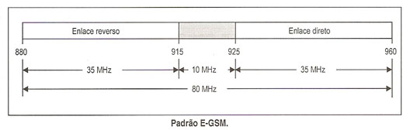
Fonte: https://www.gta.ufrj.br/ensino/eel879/trabalhos_vf_2008_2/ricardo/1_2.html

Slide 30
Padrão r-GSM
Também conhecido como GSM 900 ampliado, foi desenvolvido para que pudesse ser ampliado a capacidade de canais de RF. Esse padrão por sua vez começa a utilizar o espectro de 876 MHz, também chegando até os 960MHz padrão, o que lhe disponibiliza mais de 4 MHz em relação ao anterior. Ele diminui também a distância entre os enlaces, passando a 6 MHz. A banda passante tem 39 MHz de largura e sustenta 195 canais de RF

Slide 31
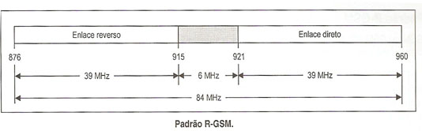
Fonte: https://www.gta.ufrj.br/ensino/eel879/trabalhos_vf_2008_2/ricardo/1_2.html

Slide 32
Padrão GSM 1800
Também conhecido como DCS 1800 e é uma adaptação do sistema GSM 900, que por sua vez ampliou suas bandas para 75 MHz de largura e passou a utilizar a faixa de 1,8 GHz. Este padrão trabalha de 1710 a 1880 MHz. Para a identificação dos padrões utilizados os canais deste são identificados de 512 a 885 (375 canais de RF). Esse padrão foi criado com o intuito de implementar Redes de Comunicações pessoais as Personal Communication Networks - PCN

Slide 33
Padrão PCS 1900
Este padrão foi desenvolvido para dar uma gama ainda maior de serviços aos usuários da tecnologia, o padrão opera na faixa de 1,9Ghz. de 1850 a 1990Mhz, com 20MHz separando seus enlaces, gerando 300 canais de RF

Slide 34
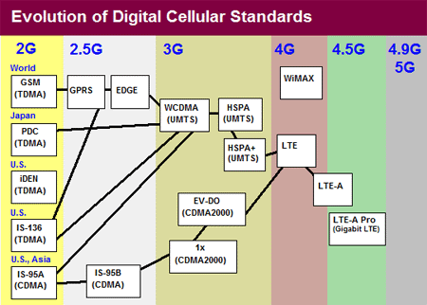
Apresentamos aqui uma visão geral das gerações.
Fonte: https://encyclopedia2.thefreedictionary.com/History+of+GSM

Slide 35
Fases do GSM
Primeira Fase:
Telefonia (voz);
Chamadas de emergência ;
SMS;
Dados síncronos e assíncronos (0.3 a 9.6 kbps);
Transmissão de pacotes assíncronos

Slide 36
Fases do GSM
Segunda fase:
Serviço de e-mail;
Voz a meia taxa (half rate). Com esse serviço pode-se ampliar o número de usuários em troca de qualidade da voz;
Melhoras no SMS;
Serviços de dados, como informações sobre tempo, clima, esportes etc;
Transmissão síncrona e dedicada de pacotes;
Serviços adicionais como identificador de chamadas, chamadas restritas e teleconferências.

Slide 37
Fases do GSM
Fase 2+:
Introduziu o serviço de dados por pacotes em altas taxas de transmissão (GPRS - General Packet Radio Service) na rede GSM

Slide 38
3ª Geração
A terceira geração se deu principalmente pela vontade dos usuários cada vez maior de poder acessar a internet em seus telefones celulares.
Vale lembrar que a segunda geração evoluiu para a chamada 2.5G, que inclui o serviço GPRS (para o padrão GSM) e a revisão do sistema CDMA IS-95. Na evolução seguinte para a chamada 2.75G e o GPRS para o sistema EDGE. Já na terceira geração o CDMA IS-95 evoluiu para CDMA 2000 e depois para EVDO e EVDV em seguida. O sistema EDGE evoluiu em dois sentidos diferentes, um para o EDGE fase 2 e o outro para WCDMA, como demonstrado na imagem a seguir

Slide 39
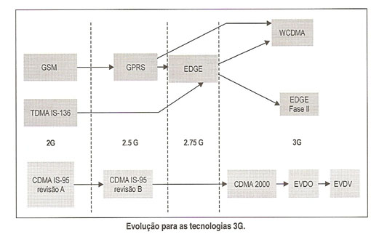
Fonte: https://encyclopedia2.thefreedictionary.com/History+of+GSM

Slide 40
Arquitetura GSM
A arquitetura da rede GSM é formada por interfaces abertas e padronizadas que visam montar uma arquitetura mais abrangente possível, ela é estruturada para que seja possível a integração entre diferentes componentes de diferentes fabricantes para torná-la mais flexível, viável e abranger sua concorrência.
Esses componentes da arquitetura GSM são divididos em quatro grupos. O conjunto desses grupos é chamado rede móvel pública terrestre, do inglês, Public Land Mobile Network - PLMN, e é implementado por uma operadora.

Slide 41
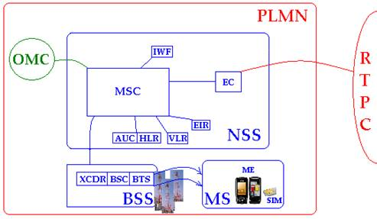
Fonte: https://encyclopedia2.thefreedictionary.com/History+of+GSM

Slide 42
MS - Mobile Station - Estação móvel: formada pelo equipamento móvel, necessitando de um cartão SIM que tem como função guardar seu registro de rede
BSS - Base Transceiver System - Sistema de estação base: ele é capaz de se comunicar com as estações móveis e enviar informações para o sistema de comutação de rede, o NSS.
NSS - Networking Switching System - Sistema de comutação de rede: processa informações através de interface e protocolos e gerencia o banco de dados. Assim consegue interconectar a rede GSM com a rede pública (RTPC).
OMS - Operations and Maintenance System - Sistema de Operação e Manutenção: comanda os grupos de componentes.

Slide 43
Em uma rede GSM o terminal do utilizador, no caso a estação móvel que é composta por um cartão Subscriber Identity Module (SIM) que permite, por sua vez, identificar o usuário de maneira única e um aparelho móvel. Os terminais (aparelhos) são identificados por um número conhecido como International Mobile Equipment Identity (IMEI), geralmente composto por 15 números. Cada cartão SIM também possui um número único de identificação chamado International Mobile Subscriber Identity (IMSI), que pode ser protegido com ajuda de uma chave de 4 números chamada de código PIN.
Logo o cartão SIM permite identificar cada usuário, independente do terminal utilizado e essa comunicação entre o aparelho e a estação básica se dá através de uma onda de rádio, como mostrado na figura abaixo

Slide 44
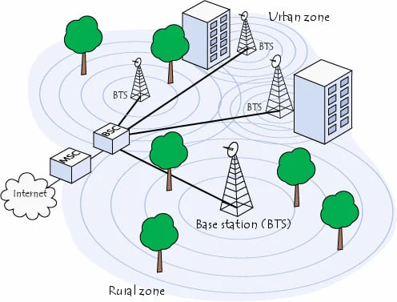
Fonte: https://www.3gpp.org/specifications/gsm-history

Slide 45
Protocolos GSM
O sistema utiliza a ideia de camadas de protocolos, no qual um processo é tratado por uma sequência de protocolos, cada um em um nível hierárquico diferente como é demonstrado no modelo de sinalização da rede na figura abaixo:

Slide 46
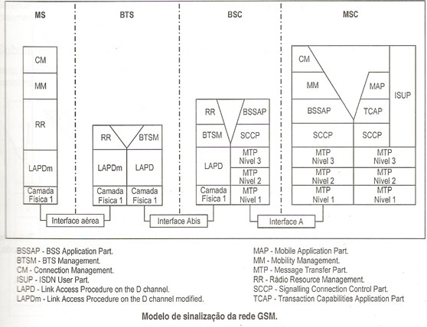
Fonte: https://www.gta.ufrj.br/ensino/eel879/trabalhos_vf_2008_2/ricardo/1_2.html

Slide 47
Sinalização por canal comum número 7 (SCC#7)
As redes telefônicas passaram a implementar processamento distribuído por meio de centrais controladas por programa armazenado, os CPA, e meios digitais de transmissão, exigindo assim uma sinalização de maior eficiência que pudesse ampliar a comunicação entre os nós e acrescentar novos serviços, como integração a Rede Digital de Serviços Integrados (RDSI) e a rede telefônica pública. Logo surgiu a técnica de se criar um novo canal exclusivo para sinalização e esse canal de sinalização é chamado número 7 e seu padrão internacional diz que deve otimizar operações em redes digitais, satisfaça as necessidades atuais e futuras de transferência de informação ligadas a sinalização de vários processos, que seja robusto, protegido de distúrbios de transmissão e falhas na rede e assim com a criação desse canal a rede foi dividida em duas redes:

Slide 48
Rede de sinalização: utilizada para toda movimentação de sinalização, necessária para implementar as conexões
Rede de conexão de circuitos, para transportar dados e voz.
Uma esquematização dessas redes podem ser vistas na figura abaixo:

Slide 49
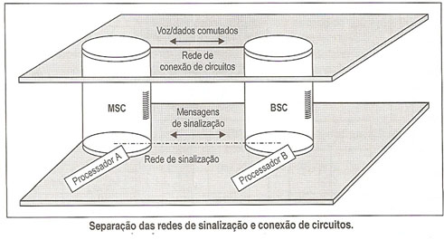
Fonte: https://www.gta.ufrj.br/ensino/eel879/trabalhos_vf_2008_2/ricardo/1_2.html

Slide 50
E, com o intuito de obter uma rede flexível, esse sistema de sinalização por canal foi dividido em dois subsistemas:
Subsistema de transferência de mensagem (Message Transfer Part - MTP)
Subsistema de usuários (User Part - UP)

Slide 51
MTP
O protocolo MTP tem como função estabelecer um caminho de comunicação de sinalização que interliga todos os subsistemas de usuários que necessitam de sinalização uns dos outros. Esse protocolo é dividido em três níveis, e são eles:

Slide 52
Nível 1: Camada física que é responsável pela padronização das características físicas e funcionais do enlace de dados de sinalização, e o meio para acessá-lo. E o meio de transmissão digital tem uma taxa de transmissão de 64 Kbits/s.
Nível 2: Camada de enlace, que por sua vez garante a integridade do enlace usado na comunicação. Usada para detectar e corrigir erros, delimita as mensagens, controla a sequência de mensagens enviadas entre outras funções relacionadas
Nível 3: Camada de rede, que trata as mensagens de sinalização, encaminhando-as para o destino certo, também gerencia a rede para garantir que os caminhos possam ser traçados dando origem ao destino, corretamente.

Slide 53
UP
O protocolo UDP (User Part) é quem define as funçoes específicas para cada tipo de usuário, como a telefonia, dados, RDSI, ou outros, onde cada tipo de usuário tem suas próprias particularidades, tendo que ser tratado por protocolos diferentes ao se integrarem a essa rede. E os subsistemas de usuários são:

Slide 54
Subsistema de usuários para a rede digital de serviços (Integrated Service Digital Network User Part - ISUP): Integra a rede RDSI à rede GSM:
Subsistema de aplicação do sistema de estação base (Base Station System Application Part - BSSAP): faz o trabalho de conectar a BSS à MSC;
Subsistema de aplicação da capacitação de transações (Transaction Capabilities Application Part - TCAP) que oferece serviços não orientados a conexão;
Subsistema de controle de conexão de sinalização (Signating Connection Control Part - SCCP): ele fornece funções adicionais ao MTP para serviços orientados ou não à conexão.

Slide 55
Protocolo de gerenciamento de estação transceptora base (Base Transceiver Station Management - BTSM)
É o protocolo responsável pelo tratamento de mensagens de recursos de rádio (Radio Resources RR) que podem ser transparentes a BTS.

Slide 56
Procedimentos de acesso a enlaces no canal D (LAPD)
Esse procedimento de acesso a enlaces no canal D (Link Access Procedures on the D-channel - LAPD) é o protocolo usado na camada 2 para transportar mensagens Abis. Protocolo esse que é usado na rede RDSI.

Slide 57
Procedimentos de acesso a enlaces no canal D modificado (LAPDm)
O LAPDm (Link Access Procedures on the D-channel modified) é usado para transportar mensagens de interface aérea. É uma variação do LAPD adaptada para transportar sinais de RF pelos canais da interface aérea

Slide 58
Dúvidas e sugestões
Contatos:
natanrafael@gmail.com
yurivini@gmail.com
arthurso@gmail.com

Slide 59
OBRIGADO!

